Slide 1
青浦区促进质量提升
和标准体系建设的政策措施
政策解读和申报指南
上海市青浦区市场监督管理局
2025年

Slide 2
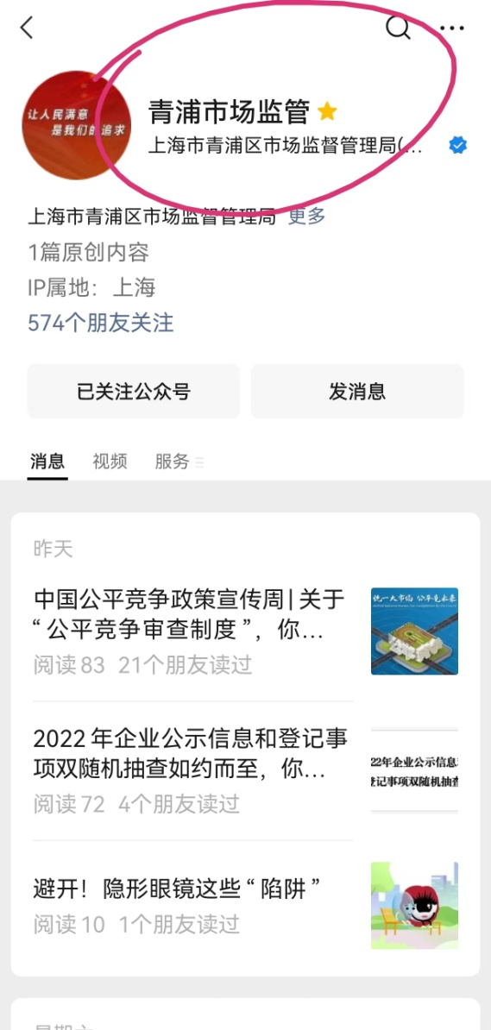
青浦市场监管
微信公众号

Slide 3
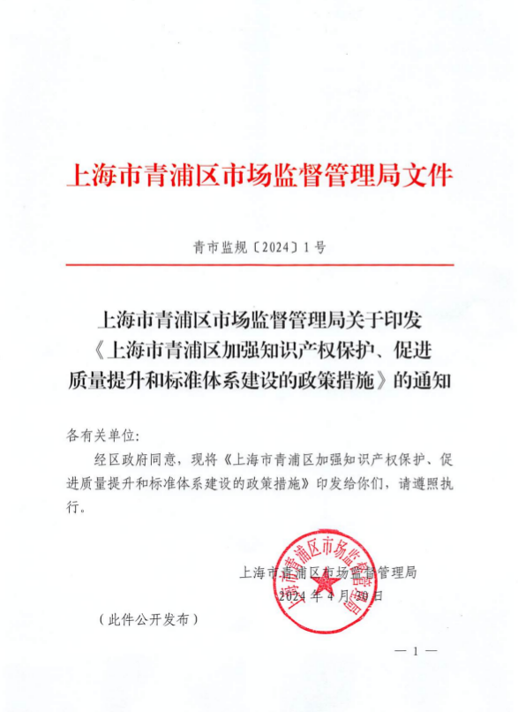
政策依据→青市监规〔2024〕1号
《上海市青浦区加强知识产权保护、促进质量提升和标准体系建设的政策措施》
总体目标
为深入贯彻习近平总书记关于质量强国战略重要论述精神，全面落实上海市委市政府推动产业高质量发展的决策部署，围绕青浦建设“社会主义现代化国际大都市的枢纽门户”的目标，推动全区产业高质量发展，特制订本政策措施。
本政策措施自2024年6月1日起施行，有效期至2028年12月31日止。

Slide 4
《上海市青浦区加强知识产权保护、促进质量提升和标准体系建设的政策措施》
资金来源
由区财政每年安排专项资金，支持和鼓励企业加快创新发展，
提升高质量发展能力。
扶持适用对象 以在本区依法登记注册纳税、具有独立承担民事责任能力*、经营状态正常、财务管理制度健全的先进制造业、生产性服务业企业为主，其他符合条件的，可参照执行。
*独立承担民事责任能力：包括但不限于独立法人、社会组织、行业协会、民非机构等

Slide 5
《上海市青浦区加强知识产权保护、促进质量提升和标准体系建设的政策措施》
扶持类别与标准 1、促进质量提升：支持质量基础设施建设、支持“上海品牌”认证、支持先进质量管理经验成果、支持先进产品和服务认证，4个方面。
2、标准体系建设：支持标准制修订、支持示范区团体标准采信、支持团体标准制定、支持“上海标准”认定、支持标准化示范试点、支持标准化组织、支持标准创新贡献奖、支持新型标准化技术组织、支持标准创新型企业认定、支持国家标准验证点建设，10个方面。

Slide 6
第五条 促进质量提升部分（共4款）
扶持类别与标准 促进质量提升（4个方面，质量发展科和计量认证科）：
1、支持质量基础设施建设；
2、支持“上海品牌”认证；
3、支持先进质量管理经验成果；
4、支持先进产品和服务认证。

Slide 7
第五条 促进质量提升部分（共4款）
（1）支持质量基础设施建设
对成功创建国家级、市级质量品牌提升示范区（示范试点项目）并通过验收评估的单位，分别给予100万元、80万元一次性扶持。
对成功创建长三角质量提升示范试点项目并通过验收评估后，给予牵头承建单位30万元一次性扶持。
对成功创建国家级、市级、区级“质量基础设施‘一站式’服务试点”项目并通过验收评估的单位，分别给予80万元、40万元、20万元一次性扶持。
咨询电话：39258029（区市场局 质量发展科）邮箱：shqpzlk@163.com

Slide 8
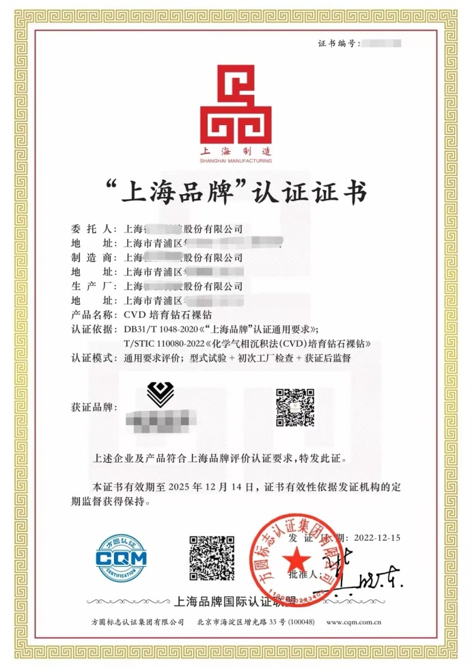
第五条 促进质量提升部分（共4款）
（2）支持“上海品牌”认证
对首次通过“上海品牌”认证的单位，给予30万元的一次性扶持。
有效期满复评成功的，每次给予10万元扶持。
咨询电话：33862137（区市场局 计量和认证认可监督管理科）邮箱：shqpjlk@163.com

Slide 9
第五条 促进质量提升部分（共4款）
（3）支持先进质量管理经验成果
对获得上海市重点产品质量振兴攻关成果一等奖、二等奖、三等奖的单位，分别给予50万元、40万元、20万元一次性扶持。
对获得上海市企业质量管理领域数字化转型“十佳案例”、“优秀案例”的单位，分别给予30万元、15万元的一次性扶持。
对获得“苏浙皖赣沪”品牌、质量先进等荣誉的单位，给予20万元的一次性扶持。
对开展本市产品质量可靠性创新试点工作并获“最佳实践”的单位，给予10万元的一次性扶持。
咨询电话：39258029（区市场局 质量发展科）邮箱：shqpzlk@163.com

Slide 10
第五条 促进质量提升部分（共4款）
（3）支持先进质量管理经验成果
对获市级及以上先进质量管理方法案例、首席质量官质量变革创新典型案例及质量品牌故事演讲大赛优胜奖、质量基础设施立功竞赛优胜奖的单位，分别给予5万元一次性扶持。
对于承担国家级、市级质量提升项目建设、产业链质量提升工作等项目的牵头承建单位，或者举办质量领域具优一定影响力的论坛、展会等活动的单位，给予20万元的一次性扶持。
咨询电话：39258029（区市场局 质量发展科）邮箱：shqpzlk@163.com

Slide 11
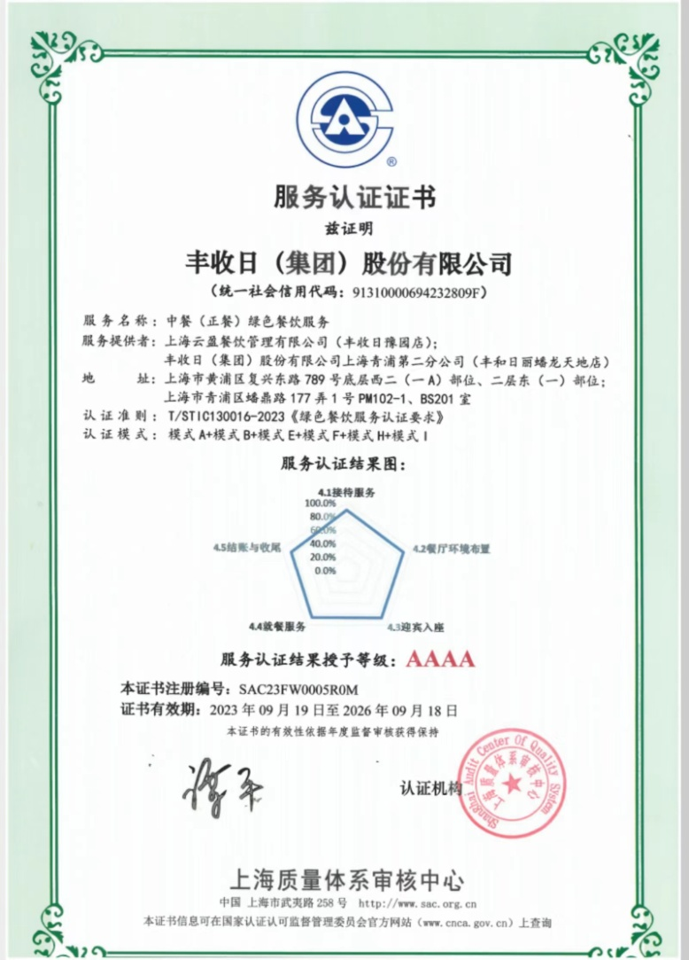
第五条 促进质量提升部分（共4款）
（4）支持先进产品和服务认证
对首次获得绿色产品认证、绿色服务认证、CNAS国家实验室认可项目的，给予10万元一次性扶持；
对首次获得节能产品认证、森林认证、能源管理体系认证、信息安全管理体系认证、测量管理体系认证，给予5万元一次性扶持；
咨询电话：33862137（区市场局 计量和认证认可监督管理科）邮箱：shqpjlk@163.com

Slide 12
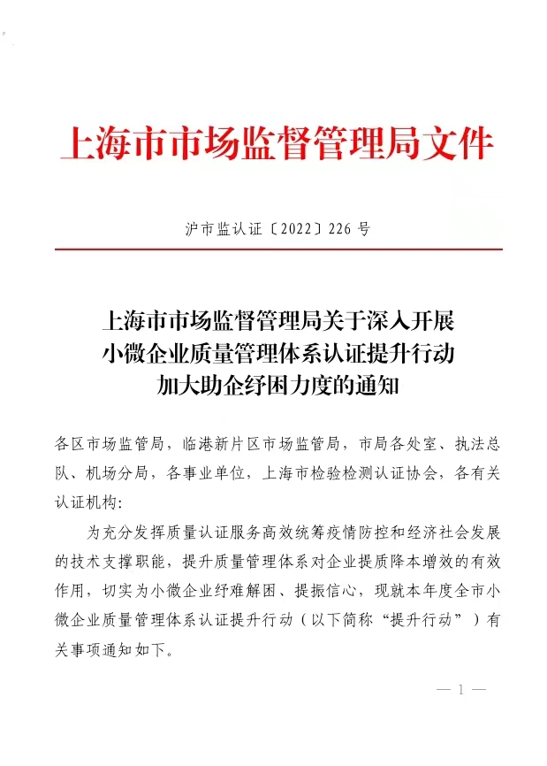
第五条 促进质量提升部分（共4款）
（4）支持先进产品和服务认证
对首次参加“小微企业质量管理体系认证提升”活动，取得成效并获得认证的组织，给予2万元一次性扶持。
对获批筹建上海市产品质量检验检测中心的单位，给予10万元一次性扶持；验收通过后，再给予10万元一次性扶持。
重点用能单位实施一级（关口）、二级和三级能源计量数据的采集联网的，按获市级改造费用1:1予以扶持。
咨询电话：33862137（区市场局 计量认证科）邮箱：shqpjlk@163.com

Slide 13
第六条 标准体系建设部分（共10款）
扶持类别与标准 标准体系建设（10个方面，标准化科）：
1、支持标准制修订； 2、支持示范区团体标准采信；
3、支持团体标准制定； 4、支持“上海标准”认定；
5、支持标准化示范试点； 6、支持标准化组织；
7、支持标准创新贡献奖； 8、支持新型标准化技术组织；
9、支持标准创新型企业认定； 10、支持国家标准验证点建设。
咨询电话：39258027（区市场局 标准化管理科）邮箱：shqpbzk@163.com

Slide 14
第六条 标准体系建设部分（共10款）
（1）支持标准制修订
对主导制（修）订国际标准、国家标准、行业标准、地方标准的单位或组织，分别给予扶持不超过100万元、20万元、10万元、10万元。
对参与制（修）订国际标准、国家标准、行业标准、地方标准的单位或组织，分别给予扶持不超过30万元、10万元、5万元、5万元。
其中制订项目顶格扶持、修订项目50%扶持。
主导为排名首位，参与为排名2-3位（国际标准除外）
。

Slide 15
第六条 标准体系建设部分（共10款）
（2）支持示范区团体标准采信（适用对象：社会团体）
对主导长三角生态绿色一体化示范区协同团体标准制定（由长三角生态绿色一体化示范区执委会采信确定或委托制定）的单位或组织，给予10万元的一次性扶持。
（3）支持团体标准制定（适用对象：社会团体）
对主导制定团体标准的社会团体（或标准化技术委员会秘书处单位），给予10万元的一次性扶持；团体标准被本市、本区政府部门采信，再给予10万元的一次性扶持。
每个社会团体（或标准化技术委员会秘书处单位）每年累计扶持不超过20万元。

Slide 16
第六条 标准体系建设部分（共10款）
（4）支持“上海标准”认定
对于认定为“上海标准”的单位，给予50万元一次性扶持。
（5）支持标准化示范试点
对获得国家级、市级标准化示范（试点）项目的单位分别给予30万元、20万元一次性扶持。
（6）支持标准化组织
对承担国际、国家、上海市标准化组织技术委员会（TC）秘书处、分技术委员会（SC）秘书处或工作组（WG）的单位，分别给予扶持。其中国际层面给予100万元、60万元、30万元一次性扶持。国家层面给予30万元、20万元、10万元一次性扶持。本市层面给予10万元一次性扶持。

Slide 17
第六条 标准体系建设部分（共10款）
（7）支持标准创新贡献奖
对获得中国标准创新贡献奖、上海市标准创新贡献奖一等奖、二等奖和三等奖的单位，分别给予扶持。其中国家层面给予30万元、20万元、10万元一次性扶持。市级层面给予15万元、10万元、5万元一次性扶持。
（8）支持新型标准化技术组织
对国家技术标准创新基地的建设单位，给予60万元一次性扶持。对市级新型标准化技术组织的建设单位，给予30万元一次性扶持。

Slide 18
第六条 标准体系建设部分（共10款）
（9）支持标准创新型企业认定
对被认定为标准创新型企业（高级）的单位，给予50万元一次性扶持。对被认定为标准创新型企业（中级）的单位，给予25万元一次性扶持。
（10）支持国家标准验证点建设
对获批国家标准验证点的承担单位给予80万元一次性扶持。

Slide 19
申报流程
区市场局发布通知
联系项目对应科室、邮件发电子版预审
不符合不予受理
企业做申报材料
纸质材料至街镇、经济小区审核盖章
不通过不予盖章
报送纸质材料至区市场局
退回企业修改、补送
报送电子邮件材料
涉及违法违规暂缓扶持
区市场局征询违法违规意见、重复申报项目
重复申报项目
不予扶持
报主管单位审议、公示
资金拨付

Slide 20
注 意 事 项
1、申报前，请先与区市场据相关科室联系沟通，发电子版到邮箱预审，确保申报资质。
2、纸质材料先到街镇（或经济小区）审核盖章。可以是街镇经服办、经发办，也可以是全区39个经济小区（压缩包里有具体经济小区名单）；
3、一个资金申请项目、一个申请案、一份材料，涉及多个项目资助的不要做一起，材料分开申报；
4、所有复印件上必须加盖公章；
5、本次不涉及线上系统申报。

Slide 21
重申-预审的重要性！！！
为确保申报资质，请事先于4月25日前联系项目相应科室，发送证书材料电子版至：
shqpbzk@163.com（标准化管理科）shqpzlk@163.com（质量发展科）shqpjlk@163.com（计量和认证认可监督管理科）
务必留下单位名称、联系人、联系方式。
请一定及时沟通获证信息！！

Slide 22
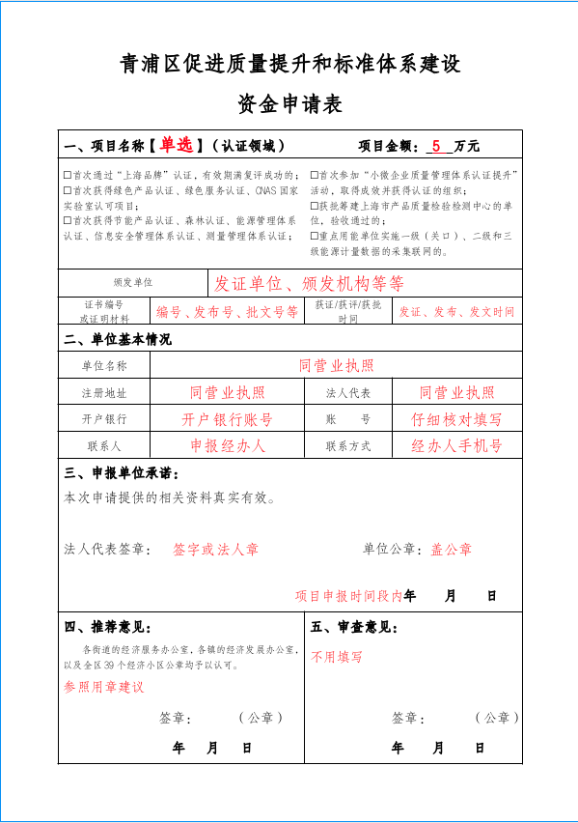
申报材料（纸质签字加盖公章）
（纸质加盖公章）
青浦区促进质量提升和标准体系建设资金申请 所需材料：
1、《青浦区促进质量提升和标准体系建设资金申请表》（以认证领域申请表为例，具体项目请填写对应的申请表）；
2、承诺书、委托书、基本信息表、账户信息表；
3、申报项目的证书、铜牌或批文等复印件;
4、营业执照、组织机构代码证（非企业） 复印件；
5、法人代表、经办人身份证复印件。
（如果涉及行政许可的企业，请提交有关许可证书复印件）
所有纸质材料提供复印件的，请加盖 公 章 。

Slide 23
不予扶持或暂缓使用本专项资金
加强事中事后监管和联合惩戒，对有下列情形之一的，不予安排本专项资金：
（一）提供虚假、伪造申报材料的；
（二）申请单位近两年因相同违法违规行为两次以上被执法部门查处，未结案，且经产业部门评审后认定不予扶持的；
（三）存在拖延验收情形且情节较为严重的。
申请单位近两年因违法违规行为被执法部门立案，正在接受调查的，暂缓使用本专项资金。
上级或相关文件有明确规定的从其规定。
信用修复很重要！

Slide 24
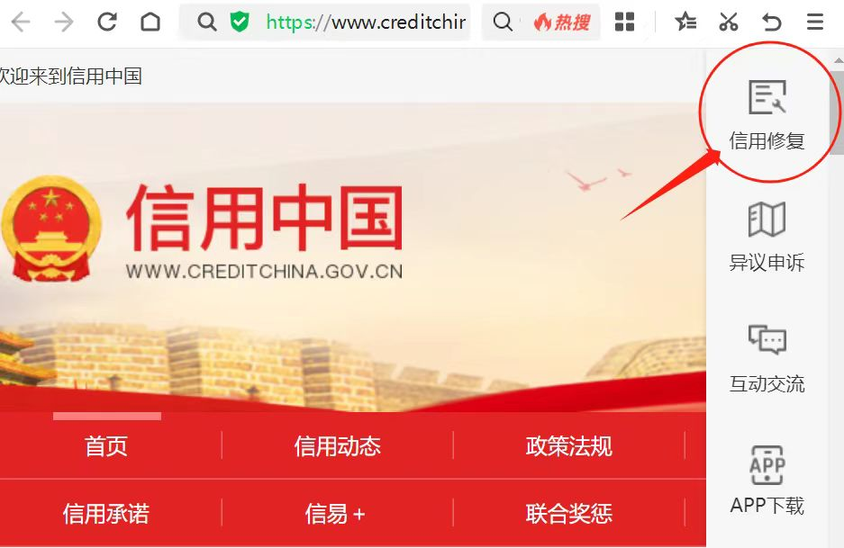
如何信用修复
https://www.creditchina.gov.cn/
一网通办”-搜索“信用修复”

Slide 25
咨询电话
认证资质类：电话：33862137（区市场局 计量和认证认可监督管理科）
shqpjlk@163.com
“上海品牌”、节能产品认证、森林认证、能源管理体系认证、信息安全管理体系认证、测量管理体系认证等第三方认证。
质量提升类：电话：39258029（区市场局 质量发展科）shqpzlk@163.com
质量品牌提升示范区、一站式服务点、质量攻关、苏浙皖赣沪系列等奖项申报类项目。
标准建设类：电话：39258027（区市场局 标准化管理科）shqpbzk@163.com
第六条项 标准化示范试点，国标、行标、地标，团体标准等项目。

Slide 26
本次纸质材料报送时间及地址
项目开放时间：（4月7日-4月25日）
申报地址：
上海市青浦区青松路175号（青浦区市场监督管理局）1号楼
101室 标准化管理科，39258027，张老师；
102室 质量发展科，39258029，王老师、朱老师；
103室 计量和认证认可监督管理科，33862137，林老师、蒋老师。
【工作日】上午8:30-11:00，下午13:30-16:30。
纸质材料递交如遇特殊情况请及时沟通

Slide 27
谢
谢
关
注
！
上海市青浦区市场监督管理局
THANKS

